Slide 1
Эффективные стратегии подготовки к ЕГЭ по обществознанию: составляющие успеха ученика и педагога
Афонская Надежда Владиславовна
учитель истории и обществознания МБОУ СОШ № 30
г.о. Балашиха, старший эксперт предметной комиссии ЕГЭ по обществознанию Московской области,
лауреат премии Губернатора Московской области "Лучший по профессии" в сфере образования, 2025; лучший учитель – победитель конкурса на получение денежного поощрения Министерства образования и науки, 2017

Slide 2
Структура и содержание экзаменационной работы, типы и уровень сложности заданий соответствуют целям ЕГЭ – определению соответствия результатов освоения обучающимися основных образовательных программ среднего общего образования соответствующим требованиям федерального государственного образовательного стандарта среднего общего образования (далее – ФГОС).
_______________________
Т.Е. Лискова, О.А. Котова. Методические материалы для председателей и членов предметных комиссий субъектов Российской Федерации по проверке выполнения заданий с развёрнутым ответом экзаменационных работ ЕГЭ 2025 года.

Slide 3
Объектами проверки выступают умения, способы познавательной деятельности, определённые требованиями ФГОС. Перечень проверяемых элементов содержания составлен на базе федеральной образовательной программы среднего общего образования.
_______________________
Т.Е. Лискова, О.А. Котова. Методические материалы для председателей и членов предметных комиссий субъектов Российской Федерации по проверке выполнения заданий с развёрнутым ответом экзаменационных работ ЕГЭ 2025 года.

Slide 4
Целями реализации Федеральной образовательной программы среднего общего образования являются:
формирование российской гражданской идентичности обучающихся;
воспитание и социализация обучающихся, их самоидентификация посредством личностно и общественно значимой деятельности, социального и гражданского становления;
подготовка обучающегося к жизни в обществе, самостоятельному жизненному выбору, продолжению образования и началу профессиональной деятельности.
_______________________
Приказ Минпросвещения России от 18.05.2023 N 371 (ред. от 09.10.2024) "Об утверждении федеральной образовательной программы среднего общего образования" (Зарегистрировано в Минюсте России 12.07.2023 N 74228)

Slide 5
В основе модели экзаменационной работы лежит деятельностный подход, позволяющий осуществить многоаспектную проверку широкого спектра предметных умений, видов познавательной деятельности и знаний об обществе в единстве его сфер и базовых институтов, о социальных качествах личности и об условиях их формирования, о важнейших экономических явлениях и процессах, политике и праве, социальных отношениях, духовной жизни общества. Содержание экзаменационной работы отражает интегральный характер обществоведческого курса.
_______________________
Т.Е. Лискова, О.А. Котова. Методические материалы для председателей и членов предметных комиссий субъектов Российской Федерации по проверке выполнения заданий с развёрнутым ответом экзаменационных работ ЕГЭ 2025 года.

Slide 6
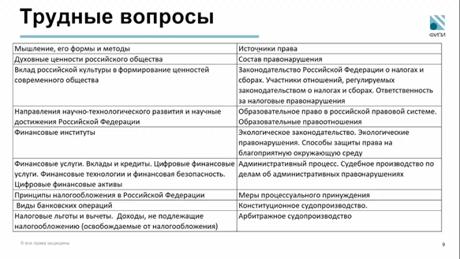
__________________________________________
Т.Е. Лискова «О результатах ЕГЭ 2025 года и содержании КИМ для ГИА 2026 года по обществознанию». https://rutube.ru/channel/65042166/

Slide 7
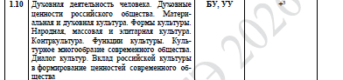
__________________________
Кодификатор проверяемых требований к результатам освоения основной образовательной программы среднего общего образования и элементов содержания для проведения единого государственного экзамена по обществознанию.

Slide 8
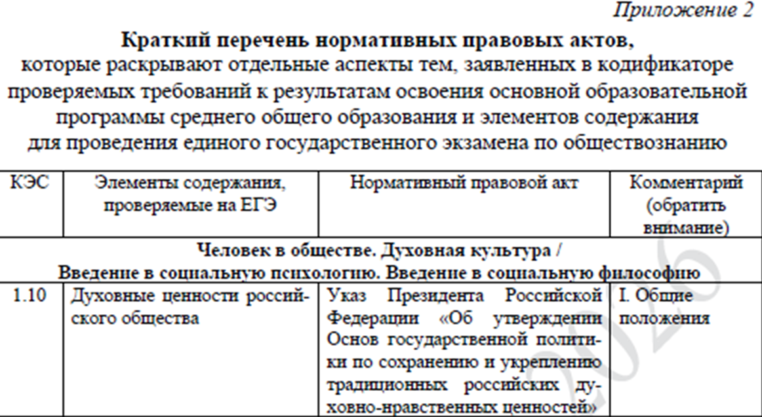
__________________________
Спецификация контрольных измерительных материалов для проведения в 2026 году единого государственного экзамена по обществознанию.

Slide 9
Ценности – это то, что наиболее дорого, свято для человека, на их основе строятся человеческие отношения, определяются приоритеты, выдвигаются цели деятельности.

Slide 10
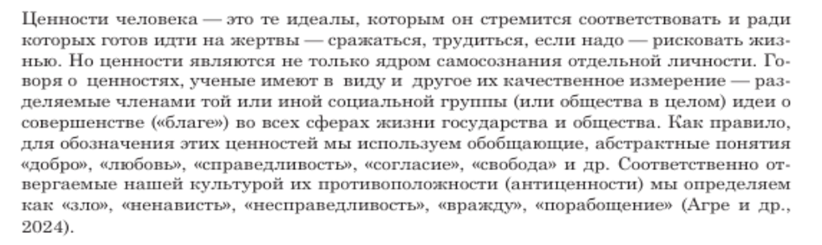
__________________________
К. Жигадло. Традиционные российские духовно-нравственные ценности в контексте школьного курса обществознания. https://cyberleninka.ru/article/n/traditsionnye-rossiyskie-duhovno-nravstvennye-tsennosti-v-kontekste-shkolnogo-kursa-obschestvoznaniya/viewer

Slide 11
Традиционные ценности - это нравственные ориентиры, формирующие мировоззрение граждан России, передаваемые от поколения к поколению, лежащие в основе общероссийской гражданской идентичности и единого культурного пространства страны, укрепляющие гражданское единство, нашедшие свое уникальное, самобытное проявление в духовном, историческом и культурном развитии многонационального народа России.
_______________________
Указ Президента Российской Федерации от 09.11.2022 г. № 809. «Об утверждении Основ государственной политики по сохранению и укреплению традиционных российских духовно-нравственных ценностей».

Slide 12
К традиционным ценностям относятся жизнь, достоинство, права и свободы человека, патриотизм, гражданственность, служение Отечеству и ответственность за его судьбу, высокие нравственные идеалы, крепкая семья, созидательный труд, приоритет духовного над материальным, гуманизм, милосердие, справедливость, коллективизм, взаимопомощь и взаимоуважение, историческая память и преемственность поколений, единство народов России.
_______________________
Указ Президента Российской Федерации от 09.11.2022 г. № 809. «Об утверждении Основ государственной политики по сохранению и укреплению традиционных российских духовно-нравственных ценностей».

Slide 13
Христианство, ислам, буддизм, иудаизм и другие религии, являющиеся неотъемлемой частью российского исторического и духовного наследия, оказали значительное влияние на формирование традиционных ценностей, общих для верующих и неверующих граждан. Особая роль в становлении и укреплении традиционных ценностей принадлежит православию.
_______________________
Указ Президента Российской Федерации от 09.11.2022 г. № 809. «Об утверждении Основ государственной политики по сохранению и укреплению традиционных российских духовно-нравственных ценностей».

Slide 14
Государственная политика по сохранению и укреплению традиционных ценностей реализуется в области образования и воспитания, работы с молодежью, культуры, науки, межнациональных и межрелигиозных отношений, средств массовой информации и массовых коммуникаций, международного сотрудничества. В реализации такой государственной политики участвуют федеральные органы исполнительной власти, ведающие вопросами обороны, безопасности государства, внутренних дел, общественной безопасности, и иные органы публичной власти в пределах своих полномочий.
_______________________
Указ Президента Российской Федерации от 09.11.2022 г. № 809. «Об утверждении Основ государственной политики по сохранению и укреплению традиционных российских духовно-нравственных ценностей».

Slide 15
При раскрытии данной темы возможно придерживаться следующего примерного плана работы:
- ввести понятие традиционных ценностей в целом и каждой из них в отдельности;
- определить признаки традиционных ценностей;
выявить функции традиционных ценностей;
- актуализировать направления государственной политики по сохранению и укреплению традиционных ценностей в РФ.

Slide 16
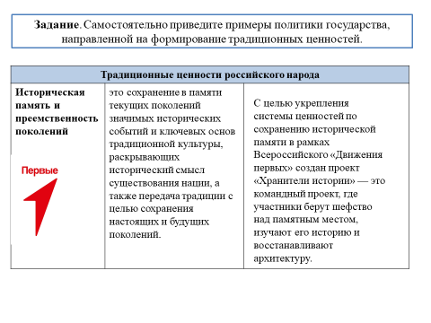

Slide 17
Следует обратить внимание также на:
нормативно-правовую составляющую основ традиционных ценностей;
- факторы, представляющие угрозу традиционным ценностям.

Slide 18
Выберите верные суждения о традиционных духовных ценностях российского народа и запишите цифры, под которыми они указаны.
1) Традиционные духовные ценности российского народа сформировались в период индустриализации.
2) К традиционным духовным ценностям россиян относят патриотизм, служение Отечеству и ответственность за его судьбу.
3) Традиционные духовные ценности лежат в основе общероссийской гражданской идентичности и единого культурного пространства нашей страны.
4) Христианство, ислам, буддизм, иудаизм и другие религии, являющиеся неотъемлемой частью российского исторического и духовного наследия, оказали значительное влияние на формирование традиционных духовных ценностей россиян.
5) Одна из традиционных духовных ценностей российского народа – индивидуализм, личный успех человека.
__________________________________________
Типовые экзаменационные варианты. Обществознание. 30 вариантов. О. А. Котова, Т.Е. Лискова. 2025 г.

Slide 19
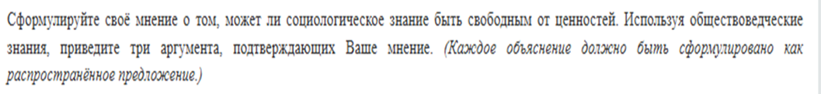
Прочитайте текст и выполните задания.
Пройдя достаточно длительный путь развития, социология стала наукой, задача которой – изучение постоянно изменяющегося общества. Социологические исследования выявляют модели и закономерности различных социальных связей и, опираясь на эти общие модели и закономерности, пытаются показать (а иногда и предсказать), почему определённые явления и события происходят именно в это время и в этом месте.
Многие социологические работы описательны, они показывают внешние свойства социальных действий и событий – вербально и посредством цифр. <...> Так, описаны модели социальных ценностей и социальных изменений, отклоняющегося поведения и семейной жизни. Выявлены взаимосвязи между социальным классом и воспитательными целями, между структурой организации и системой информации, средой проживания и семейными формами, технологией и стилем руководства. Перечисленные зависимости представляют собой простые социологические объекты, но в действительности социолог сталкивается с весьма многогранными взаимосвязанными социальными процессами.
Первостепенные объекты социологического исследования – общности людей и имеющиеся в них социальные структуры и процессы, развитие и изменение этих структур и процессов. Социолог интересуется моделями и закономерностями социального мира.
Социальные факты являются, как правило, более широкими и многосторонними, чем в обыденном мировосприятии. К социальным фактам относятся, например, бюрократия, перенаселение, преступность, безработица. Такие факты возможно изучать только в совокупности всех общественных явлений, связанных с ними и вовлечёнными в их среду. <...>
Социология базируется на фактах и оперирует теориями, т.е. социология эмпирична и теоретична. В этом смысле её можно считать «консервативной» наукой. <...> Общественное мнение обязательно учитывается социологией, но она подходит к нему критично...
Социология объективна в том смысле, что полученные при исследованиях социологов знания могут проверяться жизненной практикой других людей. Объективность науки часто понимается как свобода от ценностей. Люди связаны с различными ценностями, но исследователи стремятся по возможности избежать такой связанности, т.е. быть объективными или, по крайней мере, изложить свои исходные позиции ясно и непредвзято, так, чтобы читатель смог сам видеть возможные ценностные связи. <...>
(Э. Асп)
__________________________________________
Федеральный институт педагогических измерений. Открытый банк тестовых заданий.

Slide 20
Задания тип 23.
Выпускники 2025 г. испытали определенные затруднения при выполнении задания 23, проверявшего знание и понимание ценностей, закрепленных Конституцией Российской Федерации (средний процент выполнения – 40 (в 2024 году - 44)).
_____________________________________
Т.Е. Лискова. Методические рекомендации для учителей, подготовленные на основе анализа типичных ошибок участников ЕГЭ 2025 года по обществознанию.

Slide 21
Задания тип 23.
В Конституции Российской Федерации закреплены традиционные ценности российского народа. На основе положений Конституции Российской Федерации приведите три подтверждения этой характеристики. Каждое подтверждение должно быть сформулировано как распространённое предложение с опорой на конкретное положение Конституции Российской Федерации.
Обратите внимание на то, что правильное выполнение задания не требует указания в ответе номеров соответствующих статей Конституции РФ и дословного воспроизведения их содержания.
____________________________________
_Федеральный институт педагогических измерений. Открытый банк тестовых заданий.
______________________
В Конституции Российской Федерации говорится о ценности патриотизма, почитании памяти защитников Отечества.
В Конституции Российской Федерации закреплена ценность культуры многонационального российского народа.
В Конституции Российской Федерации закреплены нормы о защите традиционных семейных ценностей.

Slide 22
Примерный план по теме «Духовные ценности российского общества».
1.Основные традиционные ценности в РФ:
а) права и свободы человека;
б) патриотизм;
в) крепкая семья.
2. Признаки традиционных ценностей:
а) нравственные ориентиры, передающиеся от поколения к поколению;
б) лежат в основе общероссийской гражданской идентичности;
в) укрепляют гражданское единство.
3. Функции традиционных ценностей:
а) защищают и укрепляют суверенитет России;
б) обеспечивают единство страны;
в) позволяют осуществлять сбережение народа России и развитие
человеческого потенциала.
4.Направления государственной политики по сохранению и укреплению традиционных ценностей:
а) работа с молодежью;
б) образование и воспитание;
в) культура.
5.Нормативно-правовая основа традиционных ценностей в РФ:
а) Конституция РФ;
б) Указ Президента РФ «Об утверждении Основ государственной политики по сохранению и укреплению традиционных российских духовно-нравственных ценностей»;
в) общепризнанные принципы и нормы международного права и международные договоры Российской Федерации.
6. Угрозы для традиционных ценностей РФ в современном мире:
а) деятельность экстремистских и террористических организаций;
б) деятельность отдельных средств массовой информации и массовых коммуникаций;
в) деятельность ряда транснациональных корпораций и иностранных некоммерческих организаций.

Slide 23
Задания тип 25.
Обоснуйте значение воздействия традиционных ценностей на политику государства. Обоснование должно быть дано с опорой на обществоведческие знания в нескольких связанных между собой распространённых предложениях, раскрывать причинно-следственные и (или) функциональные связи.
Какие традиционные ценности признаются и защищаются на государственном уровне в Российской Федерации? Назовите любые три ценности.
Для каждой из указанных в пункте 2 ценностей приведите по одному примеру, иллюстрирующему их роль в формировании личности. Каждый пример должен быть сформулирован развёрнуто. В совокупности примеры должны иллюстрировать роль трёх различных ценностей.

Slide 24
Источники:
Конституция РФ.
Указ Президента Российской Федерации от 09.11.2022 г. № 809. «Об утверждении Основ государственной политики по сохранению и укреплению традиционных российских духовно-нравственных ценностей».
Приказ Минпросвещения России от 18.05.2023 N 371 (ред. от 09.10.2024) "Об утверждении федеральной образовательной программы среднего общего образования" (Зарегистрировано в Минюсте России 12.07.2023 N 74228).
Кодификатор проверяемых требований к результатам освоения основной образовательной программы среднего общего образования и элементов содержания для проведения единого государственного экзамена по обществознанию.
Спецификация контрольных измерительных материалов для проведения в 2026 году единого государственного экзамена по обществознанию.
Демонстрационный вариант КИМ ЕГЭ 2026 года по обществознанию.
Федеральный институт педагогических измерений. Открытый банк тестовых заданий.
К. Жигадло. Традиционные российские духовно-нравственные ценности в контексте школьного курса обществознания. https://cyberleninka.ru/article/n/traditsionnye-rossiyskie-duhovno-nravstvennye-tsennosti-v-kontekste-shkolnogo-kursa-obschestvoznaniya/viewer.
Т.Е. Лискова, О.А. Котова. Методические материалы для председателей и членов предметных комиссий субъектов Российской Федерации по проверке выполнения заданий с развёрнутым ответом экзаменационных работ ЕГЭ 2025 года.
Т.Е. Лискова. Методические рекомендации для учителей, подготовленные на основе анализа типичных ошибок участников ЕГЭ 2025 года по обществознанию.
Т.Е. Лискова «О результатах ЕГЭ 2025 года и содержании КИМ для ГИА 2026 года по обществознанию». https://rutube.ru/channel/65042166/.
Типовые экзаменационные варианты. Обществознание. 30 вариантов. О. А. Котова, Т.Е. Лискова. 2025 г.

